Slide 1
Государственное Бюджетное Общеобразовательное Учреждение средняя образовательная школа с. Курумоч им. А. И. Кузнецова структурное подразделение «Детский сад «Белочка»
Тема : «Формирование представлений детей
об истории Великой Отечественной Войны
через интерактивную форму работы – проект:
«Помним. Чтим. Гордимся.»
Выполнила воспитатель: Пухова Елена Владимировна

Slide 2
Актуальность
Патриотическое воспитание дошкольников – актуальная проблема в условиях современной России. Изменилась не только жизнь, но и мы сами. В течение последних десятилетий радикально переосмыслено само понятие патриотического воспитания дошкольников, его содержание, цели и задачи. Поэтому важно, чтобы ребенок уже в дошкольном возрасте почувствовал личную ответственность за родную землю и ее будущее.

Slide 3
Проблема
В наши дни дети мало получают информации и знаний о Великой Отечественной войне, ставшей для нашего поколения уже далекой историей, - это не только хроника, летопись и дневники, но это её исторические уроки, вобравшие в себя социальный опыт прошлого и устремление в настоящее и будущее. Формирование патриотизма крайне затруднено в отрыве от контакта с семьей, без сохранения исторической и духовно-эмоциональной преемственности поколений. И мы серьезно задумались над проблемой формирования знаний о Великой Отечественной войне. Передать эстафету памяти, показать дошкольникам величие и самоотверженность подвига советских людей, завоевавших Победу - одна из задач патриотического воспитания, которую необходимо решать в тесном взаимодействии с родителями воспитанников, с учреждениями дополнительного образования, социумом. Поэтому мы решили создать проект «Помним. Чтим. Гордимся».

Slide 4
Цель
Формировать и повышать уровень нравственно - патриотического воспитания, социальной и гражданской ответственности не только детей, но и родителей.

Slide 5
Задачи
Обобщать и расширять знания детей об истории Великой Отечественной войны через различные виды деятельности;
Дать детям представление о том, что народ помнит и чтит память героев в Великой Отечественной войны1941-1945 г.г.: в честь героев слагают стихи и песни, воздвигают памятники.
Познакомить с хроникой военных лет, с городами – героями, оружием, техникой военных лет, наградами ;
Обогащать и развивать словарный запас детей.
Воспитывать чувство патриотизма и гордости за свою Родину, уважение к ветеранам, способствовать сохранению преемственности поколений;
Организовать сотрудничество с родителями, оказывать поддержку и содействие семьям в воспитании у дошкольников патриотических чувств;
Привлекать родителей к созданию наглядно-дидактического материала по теме Великой Отечественной войне.

Slide 6
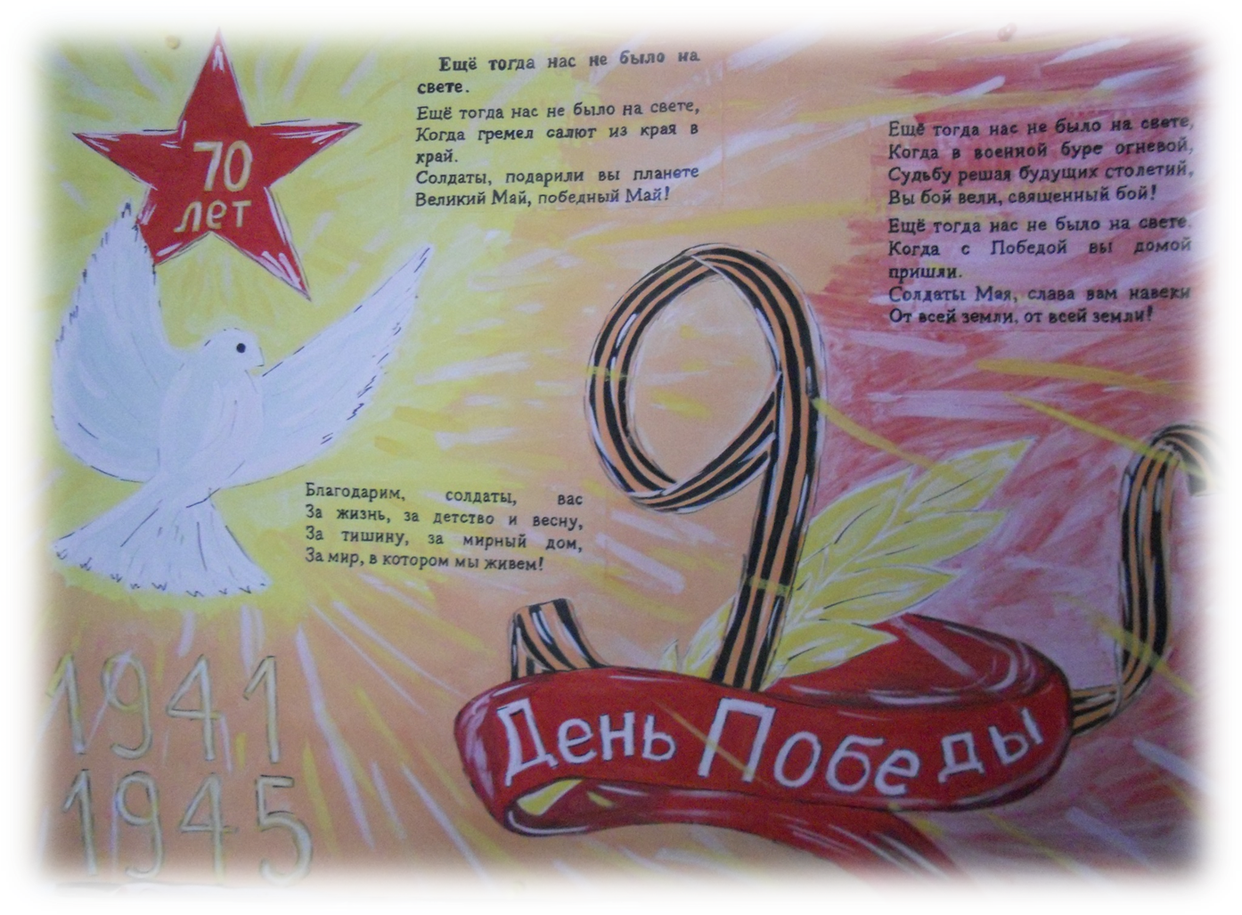
Тип проекта:
-краткосрочный;
-групповой;
- познавательно-творческий.
Участники проекта:
-воспитатели;
-дети подготовительной группы;
-родители воспитанников;
- музыкальный руководитель.

Slide 7
Этапы работы
1.Подготовительный этап:
-планирование воспитательно- образовательной работы в рамках проекта;
- подбор литературно - поэтических произведений о войне;
-подбор репродукций, картин, открыток о войне;
-подбор музыкальных произведений: песен военных лет, музыки, посвящённой войне;
-подбор фотографий и открыток памятников и памятных мест в городе и России, посвященных войне;
Привлечение родителей к созданию наглядно-дидактического материала по теме Великой Отечественной войне:
-подбор картинок оружия и техники военных лет, орденов и медалей, городов – героев;
-подбор материала: песни нашей победы;
-подбор материала для книги о детях-героях войны;
-сбор сведений о родственниках, принимавших участие в ВОВ.
-консультации «Роль нравственно-патриотического воспитания в формировании личности ребенка», «Роль семьи в воспитании у дошкольников патриотических чувств».
-рекомендация «Как рассказать дошкольнику о войне»;
-рекомендации по созданию наглядно-дидактического материала по теме.
2.Практический этап.
Работа с педагогами:
- создание мини - библиотеки
- создание коллекции открыток о войне
- создание аудио и фонотеки
-организация выставки «Ни кто не забыт, ни что не забыто»

Slide 8
Работа с детьми:
НОД «Во имя победы» (ЦКМ)
Беседы: «Годы Великой Отечественной Войны», «Что такое героизм», «Города-герои», «Советский солдат»,
Просмотр презентаций: «Дети-герои»(по книге А,Печорской), «Парад победы»
Рассматривание иллюстраций наглядно – дидактического пособия «День Победы» :«У пепелища родного дома», «Великая Отечественная война. «За Ленинград!», «Знамя Победы над рейхстагом», «Вечный огонь на Могиле Неизвестного солдата у Кремлёвской стены».
Рассматривание плакатов «Города-герои», «Ордена победы», «Оружие победы»
Д/и «Подбери картинку», «Что нужно солдату, моряку, пограничнику, лётчику», «Чья форма?», «Военная техника», «Роды войск», «Что, для чего?», «Найди место» и др.
НОД «Салют Победы» (рисование)
НОД «Открытка для ветерана» (аппликация)
НОД «Военная техника» (конструирование из бумаги)
Слушание песен и мелодий о войне: «Священная война» сл. В. Лебедева-Кумача, «День Победы» Д. Тухманова, М. Блантера «Катюша», «Тёмная ночь» (муз. Н. Богословского, сл. В. Агатова),«Военный марш» Г. Свиридова, «Прощание славянки» В.Агапкина,В.Алкина «Прощание славянки».
Чтение стихов и произведений: С.Погореловского «Советский солдат»,С. Алексеев «Первая колонна», «Первый ночной таран», Е. Благинина «Шинель», Ю. Коваль «Выстрел»,Л. Кассиль «Памятник советскому солдату», «Твои защитники»,М. Пляцковский «Май сорок пятого года», А. Митяев «Мешок овсянки», А. Твардовский «Рассказ танкиста», «Истории для детей о Великой Отечественно войне».
Рассматривание репродукции картин: А.П. и С.П. Ткачевых «Май 45-го», М.И. Лихачева «Память».
Посещение школьного музея.
С/р игры «Моряки», «Летчики», «Госпиталь».
Игры–состязания «Самый меткий», «Самый смелый»,Игра-эстафета «Полоса препятствий»,П/и «Кто быстрее», «Флажки», «Перейди болото».

Slide 9
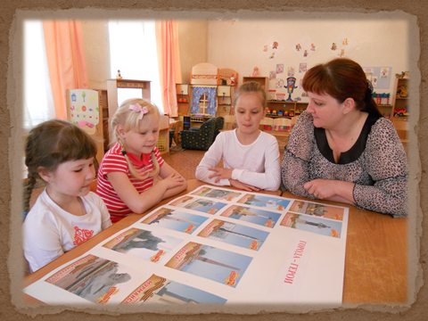
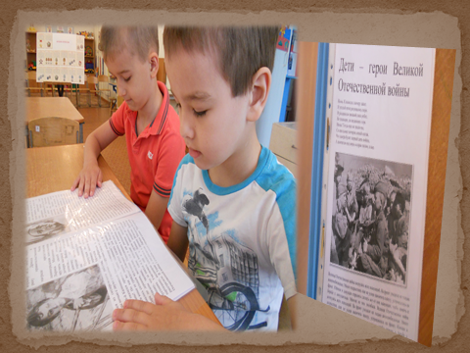
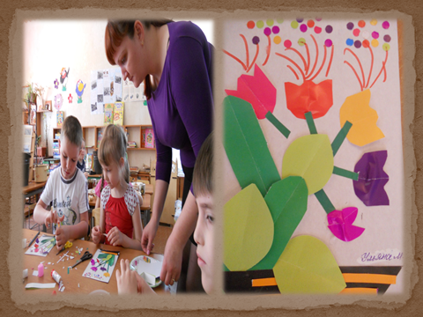
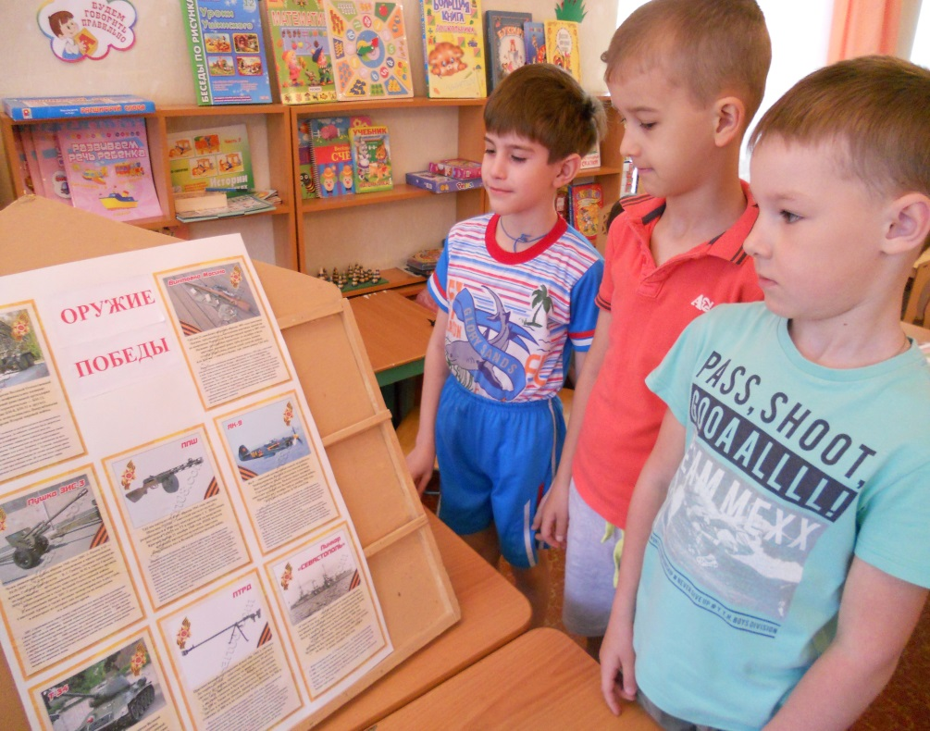

Slide 10
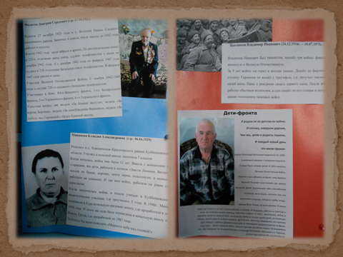
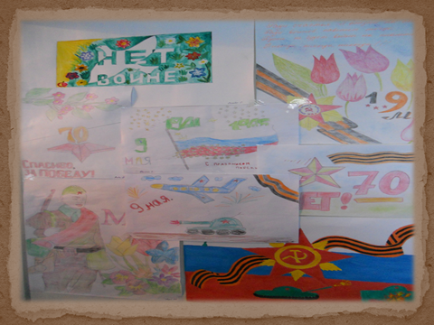
Работа с родителями:
-оформление плакатов «Города-герои», «Ордена победы», «Оружие победы»
-оформление стенгазеты «Песни нашей победы»
-участие в оформлении стенда «Помним, гордимся»
-участие в создание книги «Дети- герои »
-участие в конкурсе рисунков «Спасибо деду за победу!»

Slide 11
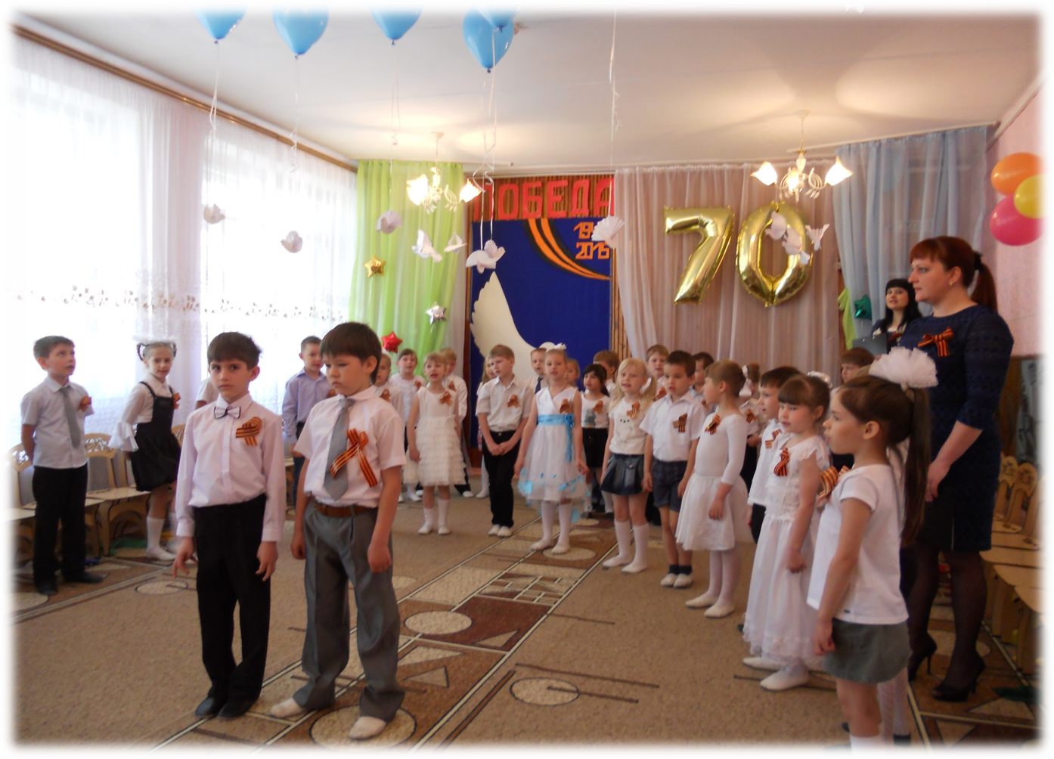
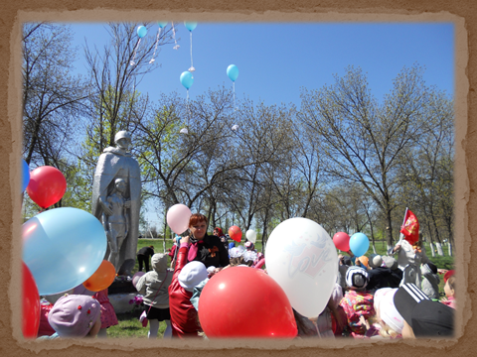
3. Заключительный этап:
-проведение праздника, посвященного 70-летию победы «Юбилейный май, Победный май»;
-шествие и возложение цветов к памятнику «Неизвестного солдата».

Slide 12
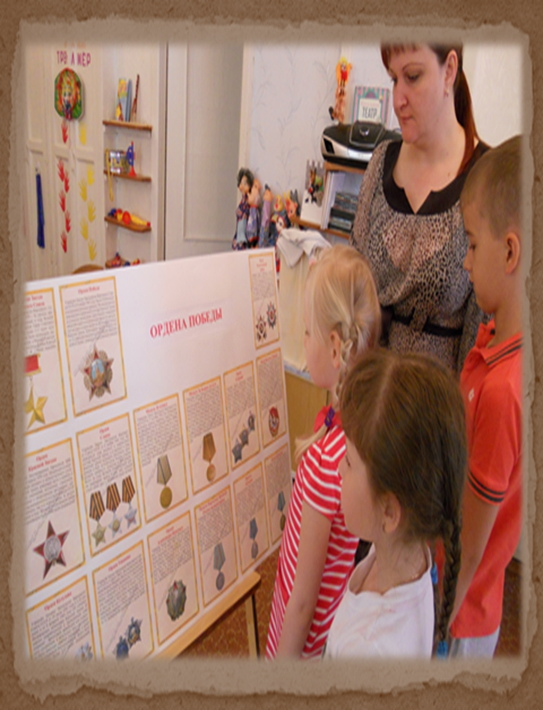
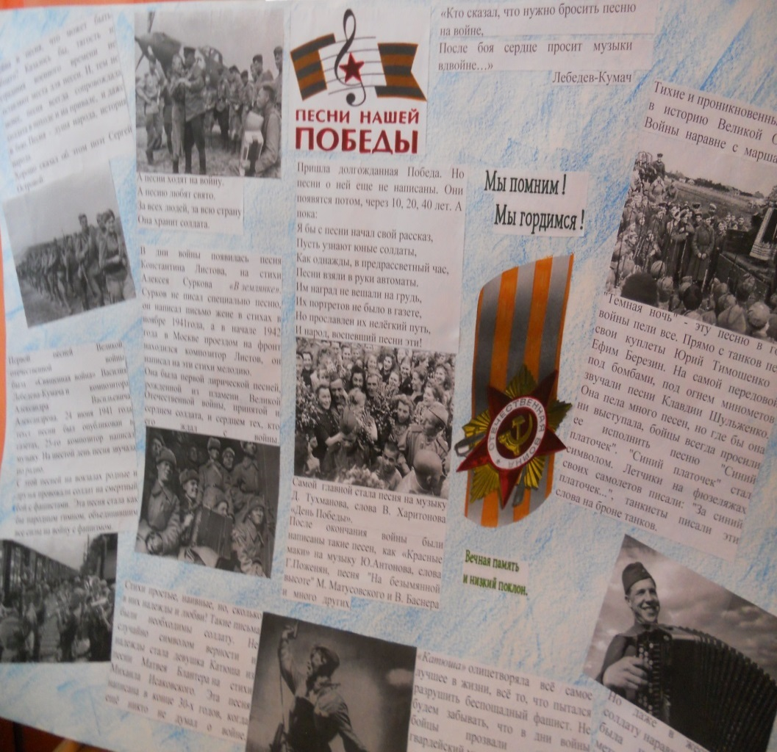
Формы работы
с детьми:

Slide 13
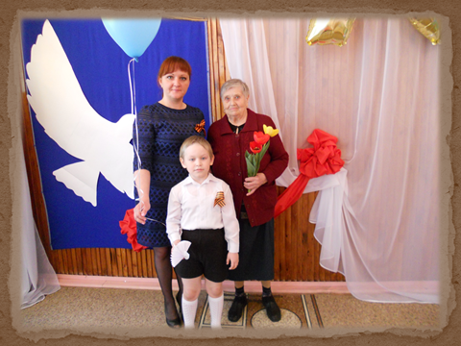
Вывод
Таким образом, система продуктивного взаимодействия между участниками проекта была эффективной для решения поставленной задачи по формированию и повышению уровня нравственно- патриотического воспитания, социальной и гражданской ответственности не только детей, но и родителей.

Slide 14
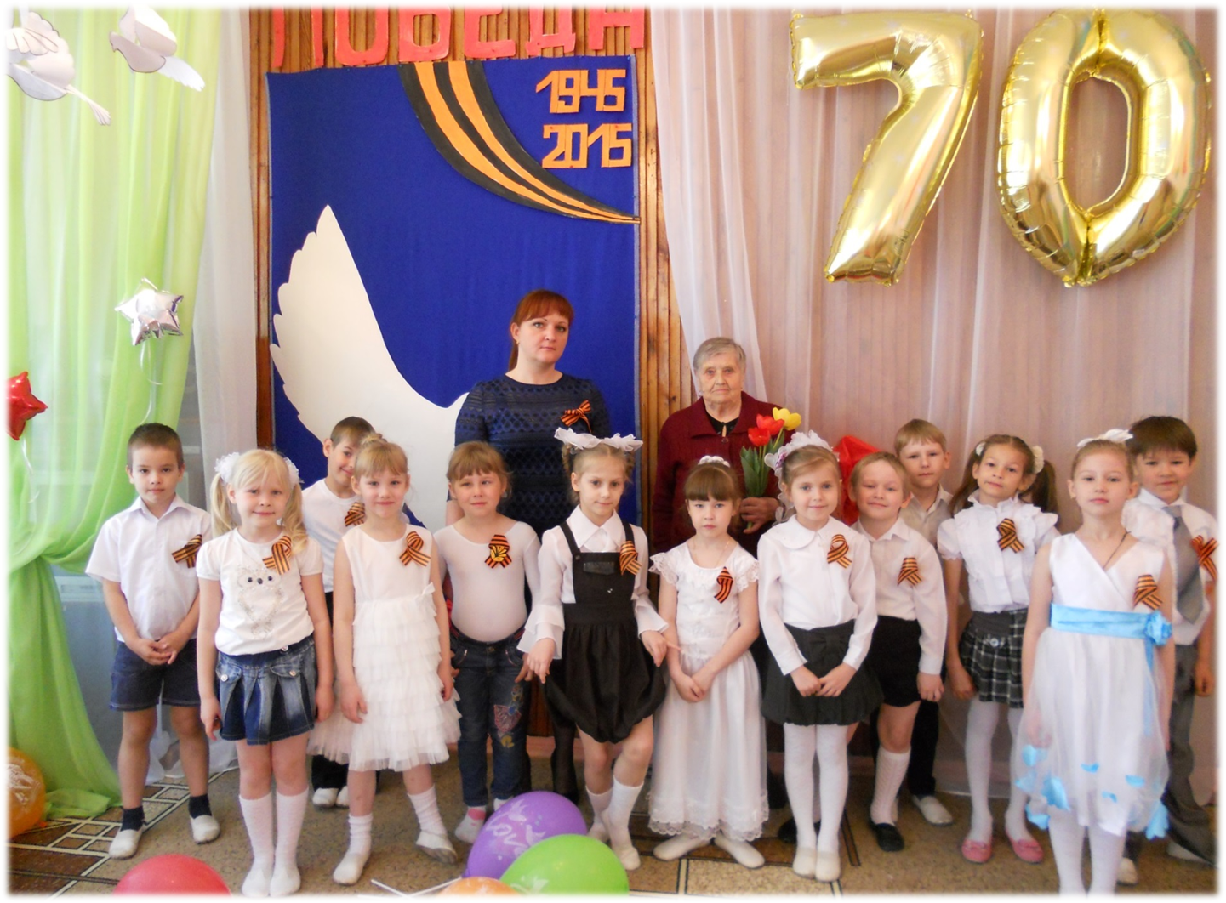
Спасибо за внимание

